Slide 1
Útravaló verseimmel

Slide 2
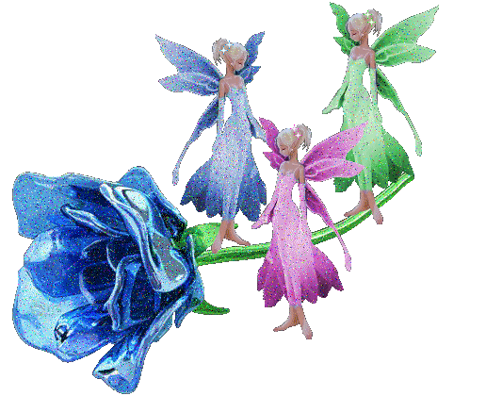
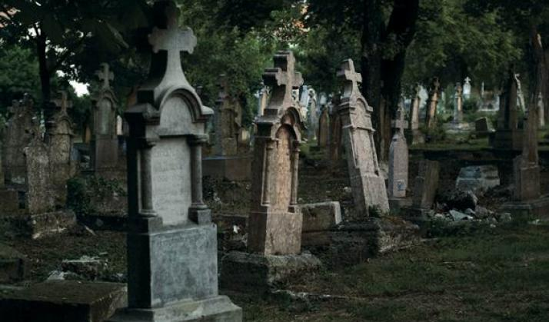
Tündérek játsztak vélem napsugárban,
kisértetekkel jártam sírmezőn.

Slide 3
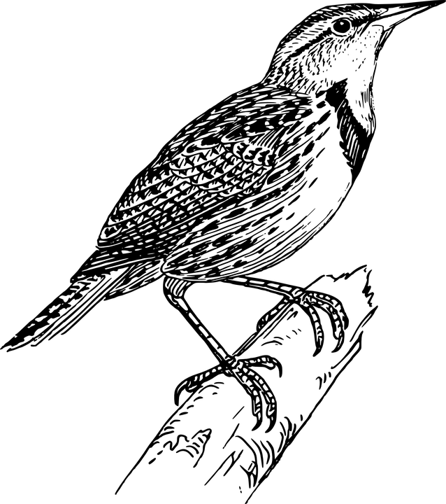
Elzengte akaratlan mint madárka
Kit nem kérdünk, ha dall, mit éreze

Slide 4
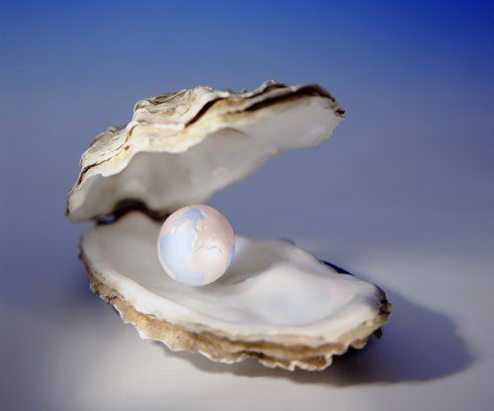
Óh, bár gyöngy lenne mindenik dalocskám (…)
Nézné írígyen a tömeg, csodálván

Slide 5
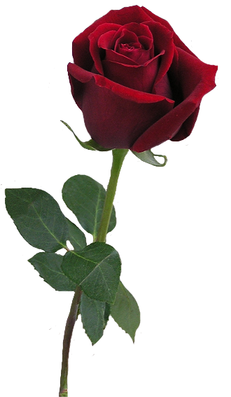
Míg szent eszmékért ember harcol, érez,
Mindebből osztályrész jutand nekem.

